Slide 1
班會程序
班會開始
全體肅立
主席就位
唱國歌
向國旗暨國父遺像行三鞠躬禮
（一鞠躬、再鞠躬、三鞠躬）
主席復位（請坐下）
主席報告
宣讀上次會議記錄
報告上次會議決議案執行情形（無者從略）
報告事項
各股股長報告
各科負責人報告
討論事項
專題討論 (2)提案討論
臨時動議（對班級事務以及學校 事務的臨時建議）
選舉下次主席、司儀、記錄
導師講評
主席宣佈散會

Slide 2
各股股長報告

Slide 3
各科負責人報告

Slide 4
專題討論
【防毒守門員】

Slide 5
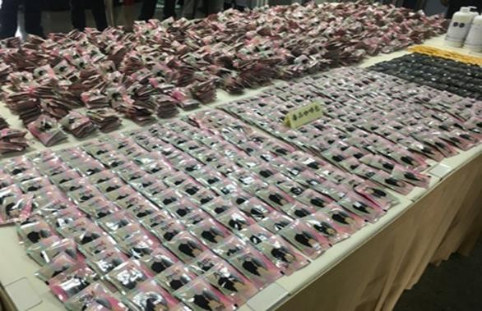
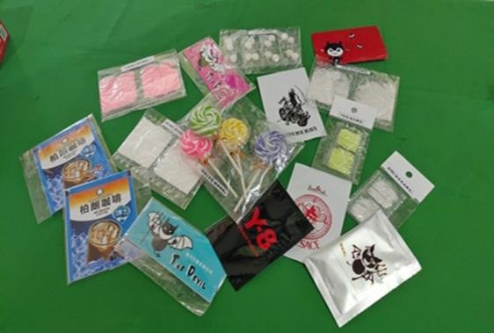
新興毒品變變變
學子出入娛樂場所要警覺
https://m.ltn.com.tw/news/health/breakingnews/3238268
自由時報2020-07-24轉載自衛福部食藥署藥物食品安全週報第774期

Slide 6
轉載自教育部防制學生藥物濫用資源網

Slide 7
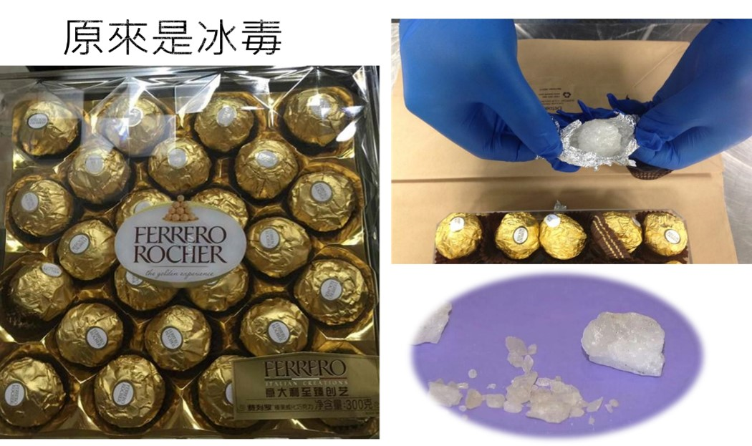

Slide 9
【悔當初！染毒真情告白】

Slide 10
專題討論
一、影片中女主角染毒之後，身體機能出現哪些
狀況？她的感受是什麼？
二、影片中的莞婷要面對怎樣的人生？這些狀況
對她的人生造成哪些影響？
三、你（妳）看了影片之後，有什麼想法？

Slide 11
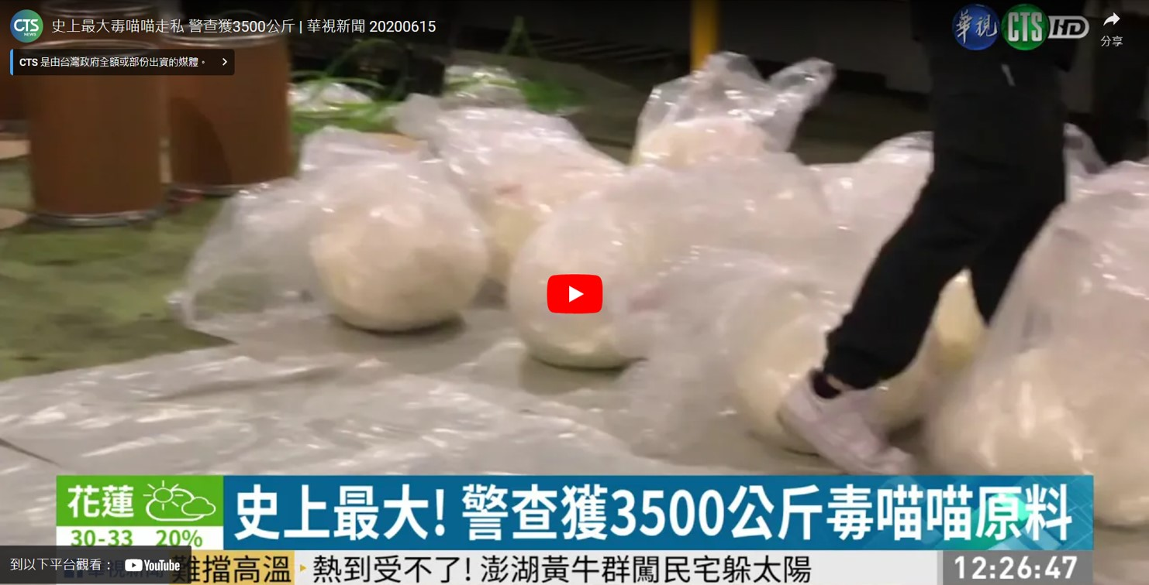
【史上最大毒喵喵走私 警查獲3500公斤】

Slide 12
專題討論
四、影片中提到了哪些毒品？它們大多以怎樣
的型態出現？
五、PMMP和喵喵等混合性毒品為何在校園氾濫？
六、看了影片，你（妳）有什麼感想？

Slide 13
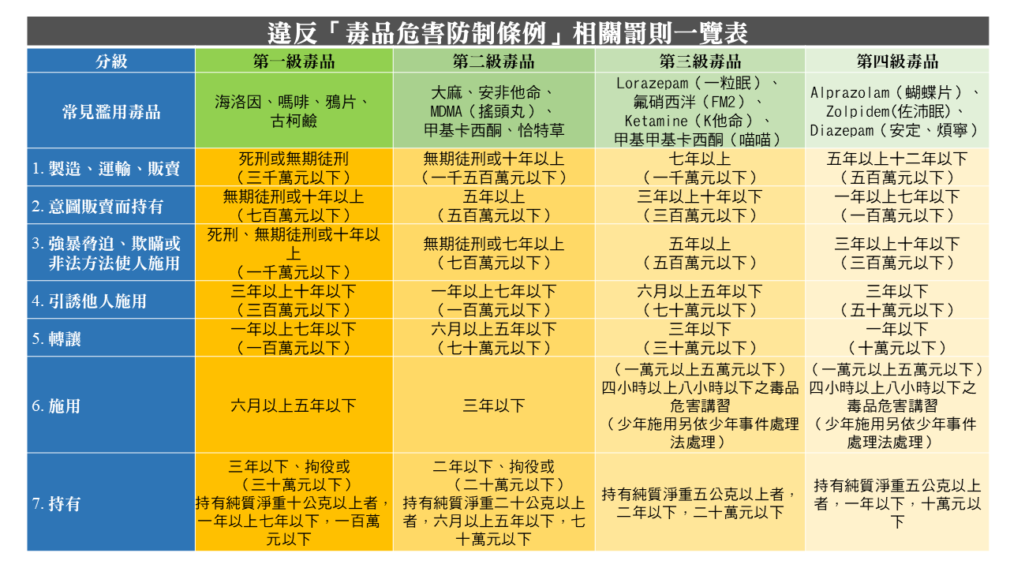

Slide 14
討論完畢

